Slide 1
Праця і господарство: колись і сьогодні
Ви дізнаєтесь:
Про роль праці в житті людини
Що таке господарство, економіка
Як виникло ринкове господарство і якою є його роль у сучасному світі

Slide 2
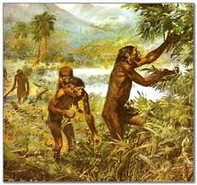
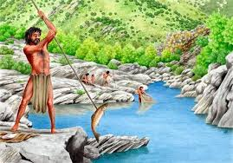
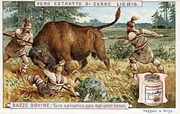
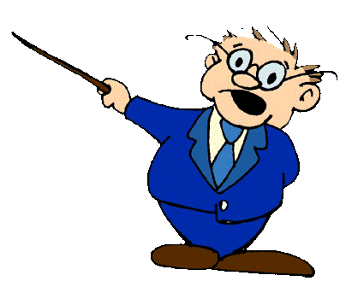
Економіка –
система відносин із використання ресурсів у господарській діяльності
Збиральницьтво
Рибальство
Полювання
Привласнюючий вид господарства – збирання різноманітних їстівних рослин, плодів, ягід тощо. Полювання на тварин, птахів. Рибальство.

Slide 3
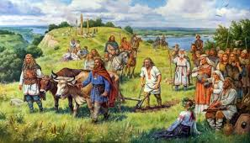
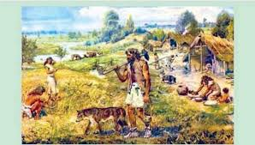
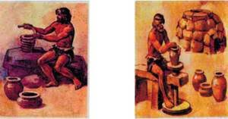

Відтворювальне господарство
Землеробство скотарство ремесло
Вирощування рослин
Вирощування тварин
Виготовлення різноманітних предметів побуту (посуду, тканин, меблів тощо)

Slide 4
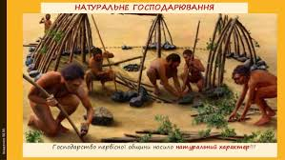
Спочатку люди намагалися забезпечити себе всім необхідним (їжею, одягом, предметами побуту) із власного господарства. Вони нічого не обмінювали, не купували й не продавали.
Такий вид господарства називається натуральним

Slide 5

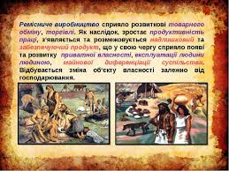
Поступово натуральне господарство змінило товарне виробництво як більш розвинена та ефективна форма організації суспільного виробництва

Slide 6
Надлишок товарів призвів до обміну речей
Згодом обмін призвів до появи торгівлі, людство винайшло гроші (особливий товар, який вимірює вартість інших
товарів). Речі, якими обмінюються або продають, називають товаром
Під час купівлі – продажу виникають товарні відносини.
Господарство, засноване на таких відносинах, називають ринковим

Slide 7
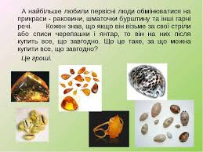

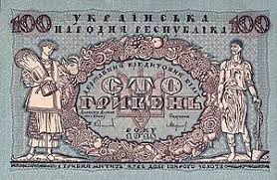
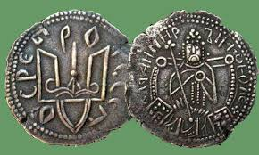
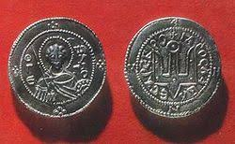

Slide 8
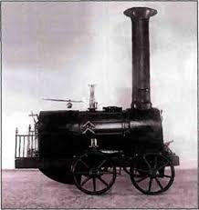

Справжньою революцією стало винайдення наприкінці XVIII ст. парового двигуна.
Це призвело до появи промислових підприємств, розвитку міського життя, освоєння людиною всіх куточків Землі

Slide 9
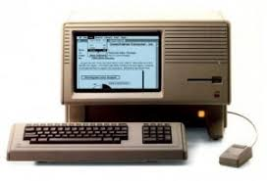
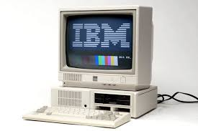
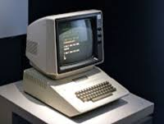
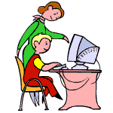
Новий етап у розвитку економіки країн світу був пов’язаний із поширенням комп'ютерних технологій, які почали стрімко розвиватися з 1960 – х рр.
Перші комп’ютери

Slide 10
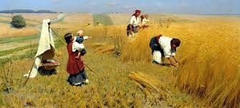
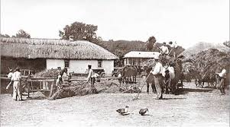
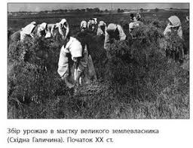
Висновок:
Ринкова економіка – одна з вершин цивілізаційного розвитку людства.
Однією з передумов для налагодженого заможного і щасливого життя є опанування законів ринкової економіки.
Уже декілька тисячоліть основою господарського життя України є сільське господарство
Поряд із землеробством активно розвивалися скотарство і традиційні промисли: рибальство, мисливство, бджільництво.

Slide 11

Запитання та завдання
Чому праця є основою життя людства?
Що таке економіка?
Коли з’явилося натуральне господарство? Яким є його ознаки?
Який особливий товар виник після появи ринкової економіки?
Що вплинуло на швидкий розвиток ринкової економіки?
Чим відрізняється натуральне господарство від товарного?

Slide 12
Домашнє завдання
Читати параграф 21
відповісти на запитання після параграфа
Скласти кросворд на 10 запитань.

